Slide 1
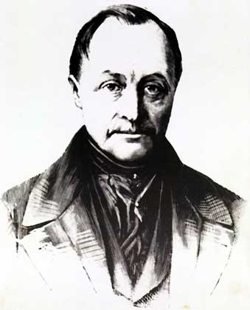
ПОЗИТИВИЗМ
Философский спор между материализмом и идеализмом не имеет серьезных оснований и бессмыслен.
Философия должна отказаться как от материализма, так и от идеализма и основываться на позитивном (научном) знании
Философия должна исследовать лишь факты, а не их причины, "внутреннюю сущность" окружающего мира и другие далекие от науки проблемы
Огюст Конт
1798 — 1857
Закон трех стадий развития ума
теологическая (мировоззрение основано на религии)
доиндустриальное общество
метафизическая (мировоззрение, интеллектуальное развитие основано на несистематическом, вероятностном знании)
традиционное общество
позитивная (основана на науке)
индустриальное общество

Slide 2
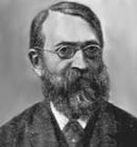
Позитивизм на втором этапе своего развития получил название "эмпириокритицизм" ("критическое исследование опыта"), или "махизм"
Мир состоит из элементов, которые представляют собой соединения физического и психического
Все предметы, явления окружающего мира представляются человеку в виде
"комплекса ощущений"
Э. Мах
1836 — 1916
Изучение окружающего мира возможно только как опытное исследование человеческих ощущений
Философия должна стать достоверной наукой об ощущениях человека, перевести абстрактные научные понятия на язык ощущений (например, масса, размер существуют не сами по себе, а есть то, что человек ощущает массой, размером)
В развитой науке объяснительная часть является излишней, паразитической и в целях экономии мышления должна быть удалена

Slide 3
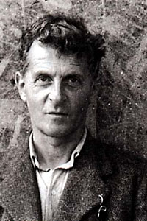
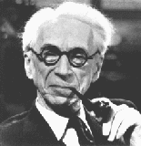
НЕОПОЗИТИВИЗМ
Философия должна заниматься логическим анализом языка науки, т.к. язык – главное средство, через которое человек позитивно (достоверно) воспринимает окружающий мир
Предмет философии – логический анализ научных высказываний и обобщений и установление стандартов научности.
Л. Витгенштейн
1889-1951
Б. Рассел
1872-1970
Все знания выражаются с помощью языка, в виде каких-то высказываний.
Центральная задача философии – разработать принципы проверки этих высказываний на соответствие их опыту человека, позитивному данному
«Если бы мир был нелогичным, его нельзя было бы представить в форме предложения» Л. Витгенштейн

Slide 4
Мир состоит из фактов (а не вещей), сложных и простых (элементарных), которые состоят из объектов в той или иной конфигурации. Объекты – просты и постоянны; события – возможные (изменяющиеся) конфигурации объектов
Элементарные высказывания – «картины» элементарных фактов (событий). Совокупность истинных предложений – «картина» мира (разные языки дают разные «картины» мира)
Граница смысла: осмысленные высказывания – о фактах
Основной принцип неопозитивизма – принцип верификации – сравнения положений науки с фактами опыта. Положение представляет интерес для науки, лишь когда его можно подвергнуть проверке фактами
Большинство проблем философии должно быть исключено из философии, т.к. они не подлежат верификации и являются проблемами, не имеющими научного разрешения
«…то, что вообще может быть сказано, может быть сказано ясно, а о чем невозможно говорить, о том следует молчать»
Л. Витгенштейн «Логико-философский трактат»

Slide 5
Принципы научности
Принцип верификации
научным является такое суждение, которое может быть проверено опытом или сведено к логико-математическому высказыванию.
Принцип физикализма
научными являются суждения, переводимые на язык физики, ибо язык физики – универсальный язык науки
Принцип конвенционализма
в основе естественно-научных теорий лежат произвольные соглашения (конвенции) между учеными, базирующиеся на соображениях удобства, целесообразности в выборе того или иного понятийного аппарата

Slide 6
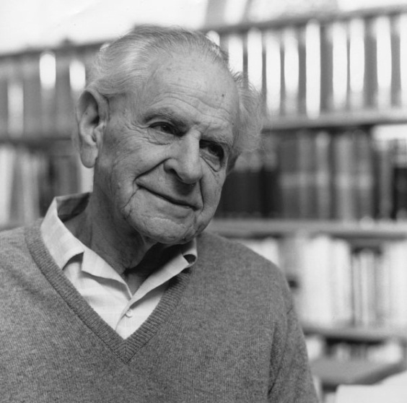
ПОСТПОЗИТИВИЗМ
Легко получить подтверждения, или верификации, почти для каждой теории, если мы ищем подтверждений
Каждая «хорошая» научная теория является некоторым запрещением: она запрещает появление определённых событий. Чем больше теория запрещает, тем она лучше
Карл Поппер
1902-1994
Теория, не опровержимая никаким мыслимым событием, является ненаучной. Неопровержимость представляет собой не достоинство теории (как часто думают), а её порок
Критерием научного статуса теории является её фальсифицируемость,
опровержимость, или проверяемость

Slide 7
Научное знание рационально не из-за наличия обоснования, а из-за того что мы способны критически его рассматривать.
Научное знание развивается не из-за появления новых обоснований, а из-за критики гипотез, которые предлагаются для решения новых проблем.
Существует три мира
мир физических объектов и состояний
мир психических и ментальных состояний сознания
мир объективного знания (сюда входят содержание научных гипотез, литературные произведения и другие независящие от субъективного восприятия объекты)
Мир физических объектов взаимодействует с миром психических состояний, а тот порождает мир объективного знания, который независим от своих создателей. Таким образом, знание не зависит от познающего субъекта.

Slide 8
Основной вопрос экзистенциализма
Существование человека
Смысл жизни человека и его
судьбы в мире
Главный тезис экзистенциализма
Существование предшествует сущности
Человек сначала существует – думает,
чувствует, живёт,
а потом уже определяет себя в мире
Человек сам определяет свою
сущность,
сам определяет себя,
он хочет быть таким, а не другим
Человек обретает свою сущность в процессе своего существования

Slide 9
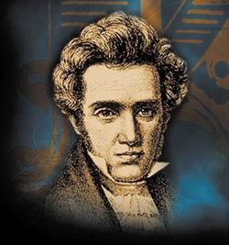
ПРЕДТЕЧА ЭКЗИСТЕНЦИАЛИЗМА
Кьеркегор выделяет три стадии человеческого существования
эстетическая
этическая
религиозная
Делит людей на четыре типа:
Обыватель живёт так, как окружающие: старается работать, создать семью, хорошо одеваться и говорить хорошо. Он следует стадному инстинкту. Он просто не знает, что у него есть выбор.
Сьёрен Кьеркегор
(1813-1855)
Эстетик знает, что у него есть выбор. Он знает, что ему не нужно следовать за всеми. Он выбирает сам свой путь. Он выбирает жизнь, которая полна удовольствий. Он не думает о чувстве долга и ответственности.
Этик не чувствует, что его жизнь пуста. У него развито чувство долга и ответственности. Он разбирается, где добро и где зло. На этической стадии эстетическая не исчезает бесследно, а происходит постоянно колебание между эстетическим и этическим.
В конце концов, человек может прийти к осознанию ограниченности как эстетического, так и этического образа жизни, снова испытав отчаянье. Тогда дискретно может произойти прорыв на духовную стадию, где человеком руководит сердце, а ни разум.
Религиозный человек понимает, что он не совершенен. Он знает, что он грешен и нуждается в Боге. Он верит всем сердцем, что Бог его простит.
Бог — совершенен, человек — нет.

Slide 10
Кьеркегор определяет человеческую жизнь как отчаяние.
Отчаяние одновременно рассматривается и как единственная возможность прорыва к Богу.
«Абсолютное отчаяние»
возникает в результате осознания того, что Бог оставил мира и что человек одинок перед Богом
Истинная вера не является результатом усвоения религиозной традиции, она результат абсолютно свободного и ответственного выбора в ситуации абсолютного одиночества
Страх возникает у человека как существа онтологически свободного, но смертного и конечного
Страх возникает из осознания невозможности преодоления собственной смерти и риска неправильного распоряжения собственной свободой
Страх является ситуацией, в которой проявляется человеческая свобода

Slide 11
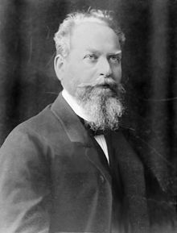
Экзистенциализм
Предпосылки экзистенциализма
Понимал феноменологию как новую, строго научную философию о феноменах сознания как о чистых сущностях, образующих мир идеального бытия, о самоочевидных логических принципах, дающих возможность очистить сознание от эмпирического содержания
Эдмунд Гуссерль
1859-1938
Осуществляется с помощью метода «феноменологической редукции», в результате чего
исключается из рассмотрения или «заключается в скобки» весь окружающий мир
научные теории
все существующие взгляды

Slide 12
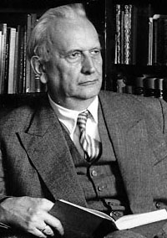
Ввёл в философию понятие «пограничной ситуации»
Пограничная ситуация — это ситуация экзистенциального выбора, возникающая перед лицом угрозы смерти, на границе смерти и жизни, когда человек испытывает отчаяние, страх, тревогу или одиночество. Именно в такие моменты жизни человек сталкивается со своей самостью, может познать её
Карл Ясперс
1883-1969
В жизни каждого человека наступают переломные моменты, ситуации экзистенциального выбора, в которых личность проявляется полнее всего
Только через глубочайшие личностные потрясения мы осознаём смысл своего существования, который в другое время прячется от нас за привычными вещами и событиями
Даже если рядом с нами находятся наши близкие, в этих пограничных ситуациях мы одиноки, именно в них проявляется наша суть - экзистенция
В этом заключается трагичность человеческого бытия

Slide 13
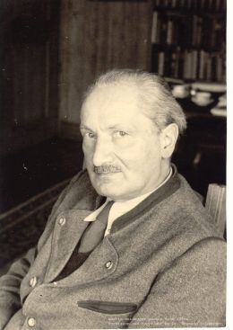
Ввёл понятие «Man», «безличного»
Никто не будет за нас умирать, но и жить за нас никто не будет
Ты сам должен прожить свою жизнь
Бездумная шаблонная жизнь – всё как у всех, бездумное поглощение духовных ценностей, - типичное стадное, животное существование
Мартин Хайдеггер
1889-1976
Существование аморальное, поскольку не отвечает подлинно человеческому назначению
Человек должен сейчас проникнуться мыслью о своей неизбежной будущей смерти.
Я сам выбираю свою жизнь – это трудная и тяжёлая жизнь, но единственно достойная того, чтобы её прожить

Slide 14
Бытие человека происходит в окружающем мире ( «бытие в мире»).
Оно состоит из:
«бытия с другими»
«бытия самого себя»
«Бытие с другими» засасывает человека, направлено на его полную ассимиляцию, обезличивание, превращение в «такого, как все».
«Бытие самого себя» одновременно с «бытием с другими» возможно только при отличии «Я» от других.
Следовательно, человек, желая остаться самим собой, должен противостоять «другим», отстаивать свою идентичность.
Только в этом случае он будет свободен.
Отстоять свою идентичность в поглощающем человека окружающем мире –
главная проблема и забота человека.

Slide 15
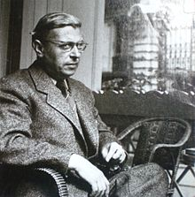
Основная проблема — проблема выбора
Человек обладает абсолютной свободой и абсолютной ответственностью
Человек находит свою свободу и проявляет ее в выборе, когда решения избежать нельзя (вопросы жизни и смерти, экстремальные ситуации, жизненно важные для человека проблемы).
Жан Поль Сартр
1905-1980
Сделав экзистенциальный выбор, человек определяет свою судьбу на многие годы вперед, переходит из одного бытия в другое
Человек обречен на свободу
Вместе с проблемой свободы возникает проблема ответственности. Человек ответственен за все, что он совершает, за самого себя

Slide 16
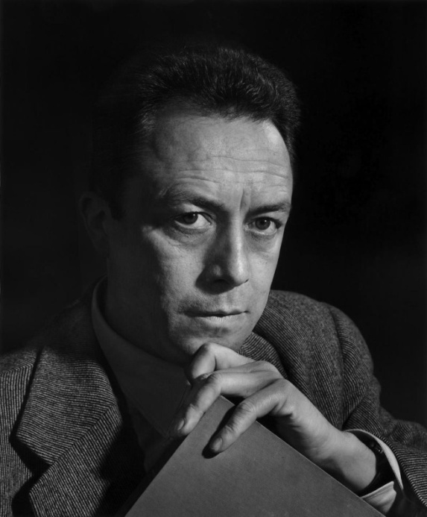
Жизнь человека – абсурд.
Камю приводит два главных доказательства абсурдности, безосновательности жизни:
соприкосновение со смертью – при нём многое, ранее казавшееся важным для человека теряет свою актуальность и кажется бессмысленным;
соприкосновение с окружающим миром, природой – человек беспомощен перед существующей миллионы лет природой.
Альбер Камю
(1913-1960)
Камю в эссе «Миф о Сизифе» подчёркивается АБСУРДНОСТЬ, безысходность человеческого существования. Бессмертный труд Сизифа – олицетворяет человеческую жизнь, страшную своей бессмысленностью.
Мир потерял смысл, как и человеческое существование.
Высшим воплощением абсурда являются разнообразные попытки насильственного улучшения общества
«Есть только лишь одна по-настоящему философская проблема – проблема самоубийства. Решить, стоит ли жизнь того, чтобы ее прожить, значит ответить на фундаментальный вопрос философии»

Slide 17
Камю рассматривает бунт как способ солидарности с другими людьми и философию меры, определяющую и согласие, и несогласие с существующими реалиями.
Выделяет две формы проявления бунтарства:
первая выражена в революционной деятельности,
вторая в творчестве
«Бунтующий человек» – это подлинная социальность, тотальное отрицание существующего;
это бунт, а не революция
Свобода представляется возможной как свобода отдельной личности, которая ни с чем не соглашается и от всего держится на расстоянии
Суицид, не приемлем, т.к. это крик отчаяния, который не в силах пробить стену абсурда
Зло окончательно неистрибимо.

Slide 18
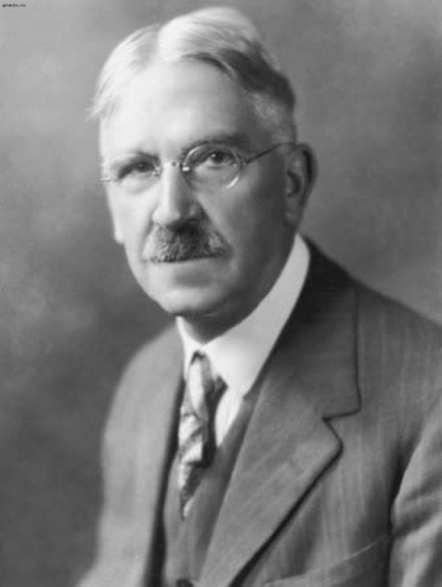
ПРАГМАТИЗМ
Цель философии — помочь человеку в потоке опыта двигаться по направлению к поставленной цели и достигать ее.
От того, насколько способствует научный метод достижению целей зависит его истинность
Метод, при использовании которого цель достигнута, - истинный
Джон Дьюи
1859-1952
Метод, который не ведет к цели и усложняет ее достижение, - ложный
Методы, не направленные на практический результат, не заслуживают внимания

Slide 19
Используя односторонне истолкованные идеи Ч.Дарвина, прагматизм рассматривает мышление лишь как средство приспособления организма к среде с целью успешного действия.
Истина определяется здесь только как полезность или работоспособность идеи.
Успех абсолютизируется и превращается не только в единственный критерий истинности идей, но и в само содержание понятия истины. Истинна рассматривается как изменяющаяся и зависящая от контекста рассмотрения.
Прагматическая теория истины непосредственно используется для оправдания религиозной веры.
Гипотеза о Боге истинна, если она служит удовлетворительно в самом широком смысле слова.
Мы вполне можем верить, на основании факта религиозного опыта, что существуют высшие силы, занятые тем, чтобы спасти мир в смысле наших собственных идеалов.
У. Джейсм

Slide 20
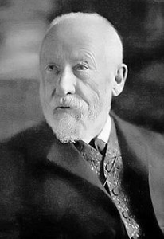
ФИЛОСОФСКАЯ ГЕРМЕНЕВТИКА
К экзистенциально-феноменологическому направлению относиться и ФИЛОСОФСКАЯ ГЕРМЕНЕВТИКА (от греч. – разъясняю, истолковываю), искусство и теория истолкования текстов.
Понимание Дильтей противопоставляет объяснению, применимому в «науках о природе». Задача же философии - понять «жизнь» исходя из неё самой
Герменевтика подразделяется на психологическую и теоретическую.
В психологической имеет место «вживание» в контекст проблемы с целью ее понимания и интерпретации.
Вильгельм Дильтей
(1833-1911)
В теоретической герменевтике речь идет о передаче смысла, без сопереживания.
Внутренний мир постигается с помощью интроспекции (самонаблюдения), понимание чужого мира – путём «вживания», «сопереживания».
По отношению к культуре прошлого, понимание выступает как метод интерпретации, т.е. истолкование отдельных явлений как моментов целостной душевно-духовной жизни реконструируемой эпохи.

Slide 21
Герменевтический круг
Переинтерпретация целого в зависимости от результатов интерпретации частей и переинтерпретация частей в зависимости от результатов интерпретации целого
Таким образом, сиюминутные интересы оставляют полученное знание ограниченным, но позволяют лучше понять горизонты, с которых производилось познание, и приступить к новому циклу с более разработанных позиций.
Процесс бесконечного уточнения смыслов в рамках оппозиции: часть – целое
Понимание это всегда самодвижение – возврат от целого к частям и наоборот
Подобный круг постоянно расширяется, поскольку понятие целого имеет относительное значение
Первый уровень - часть текста соотносится со всем текстом как с целым
Второй уровень - текст рассматривается как часть, а культура, в которой он функционирует, рассматривается как целое

Slide 22
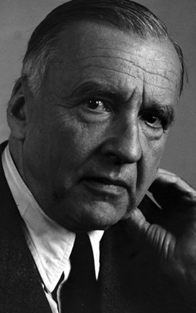
Мы не сможем угадать именно то, что имел в виду «автор».
Индивидуальности смыслополагания «предмета» (культуры, смысла, истории) и исследователя не могут быть преодолены.
Обусловленность горизонта исследования обстоятельствами (временем и культурой), в которых находится интерпретатор.
следовательно
Ханс-Георг Гадамер
1900 - 2002
Почему мы тогда должны воссоздавать именно авторское понимание произведения?
В силу различия исторических горизонтов мы это все равно не можем.
В силу большего культурного опыта мы способны на более конструктивные интерпретации, нежели авторская.
Произведение всегда больше автора.
Понимание текста есть одновременно его интерпретация,
что означает не только открытие скрытых смыслов, заключенных в тексте, но и их порождение.

Slide 23
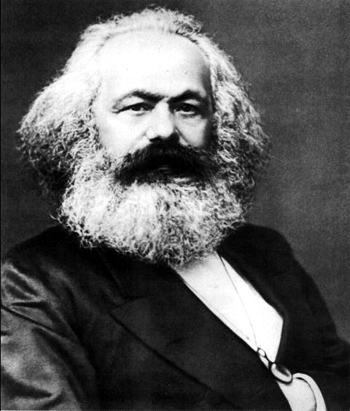
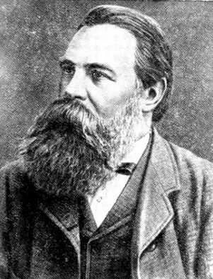
МАРКСИЗМ
Выдвинули последовательно-материалистическую картину мира
Показали роль экономики, производства для материального и общественного бытия.
Карл Маркс
1818 - 1883
Фридрих Энгельс
1820 - 1895
Рассматривала историю как целенаправленный и закономерный процесс
В зависимости от уровня развития производительных сил и производственных отношений, определенного типа базиса и надстройки выделяли различные типы общественно-экономические формаций
Дали подробную картину возникновения человека, общества, государства
Основа общественного прогресса - материальное производство, т.е. создание материальных благ в процессе преобразовательной деятельности человека

Slide 24
СПОСОБ ПРОИЗВОДСТВА
ПРОЗВОДИТЕЛЬНЫЕ СИЛЫ
ПРОИЗВОДСТВЕННЫЕ ОТНОШЕНИЯ
Орудия труда
Отношения собственности на средства производства
Люди
Отношения распределения
Отношения потребления
Средства труда
Отношения обмена
Условием перехода от одного способа производства к другому является противоречие возникающее между производительными силами и
производственными отношениями,
которое разрешается либо эволюционным путем, либо путем социальной революции

Slide 25
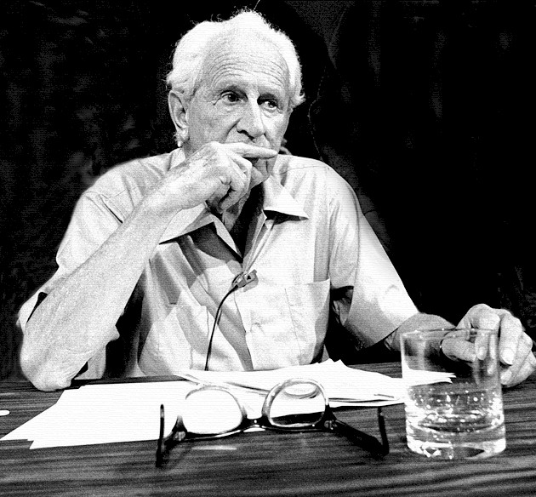
Неомарксизм
Возник в результате теоретической разработки ряда проблем, на которые не мог дать ответы традиционный марксизм. Среди таких проблем — вопрос о том, почему в Западной Европе не состоялись социалистические революции, несмотря на развитое рабочее движение; почему в это же время в Европе произошёл подъём нацистского движения. Такие вопросы привели к серьёзным теоретическим поискам в рамках марксизма и привели к возникновению неомарксизма.
Развитие науки и техники позволяет господствующему классу современного капиталистического общества сформировать через механизмы потребностей новый тип
массового «одномерного человека» с атрофированным социально-критическим отношением к обществу.
Индустриальное общество – всеохватывающая репрессивная система, подавляющая свободу мысли и оппозицию.
Подлинная революция должна быть нацелена не столько на изменение внешних (политических и экономических) отношений господства, сколько на радикальную трансформацию сознания, в структурах которого данные отношения закреплены.
Герберт Маркузе (1898-1979)
Революция начинается с «Великого отказа» – противостояния современной репрессивной культуре; разрывая оковы этой культуры, революция взрывает основы существующего социального порядка.

